Slide 1

现代C++进阶：模板元编程
by 彭于斌（@archibate）
往期录播：https://www.bilibili.com/video/BV1fa411r7zp
课程PPT和代码：https://github.com/parallel101/course

Slide 2



高性能并行编程与优化 - 课程大纲
硬件要求：
64位（32位时代过去了）
至少2核4线程（并行课…）
英伟达家显卡（GPU 专题）
软件要求：
Visual Studio 2019（Windows用户）
GCC 9 及以上（Linux用户）
CMake 3.12 及以上（跨平台作业）
Git 2.x（作业上传到 GitHub）
CUDA Toolkit 10.0 以上（GPU 专题）
分为前半段和后半段，前半段主要介绍现代 C++，后半段主要介绍并行编程与优化。
课程安排与开发环境搭建：cmake与git入门
现代C++入门：常用STL容器，RAII内存管理
现代C++进阶：模板元编程与函数式编程
编译器如何自动优化：从汇编角度看C++
C++11起的多线程编程：从mutex到无锁并行
并行编程常用框架：OpenMP与Intel TBB
被忽视的访存优化：内存带宽与cpu缓存机制
GPU专题：wrap调度，共享内存，barrier
并行算法实战：reduce，scan，矩阵乘法等
存储大规模三维数据的关键：稀疏数据结构
物理仿真实战：邻居搜索表实现pbf流体求解
C++在ZENO中的工程实践：从primitive说起
结业典礼：总结所学知识与优秀作业点评
I

Slide 3
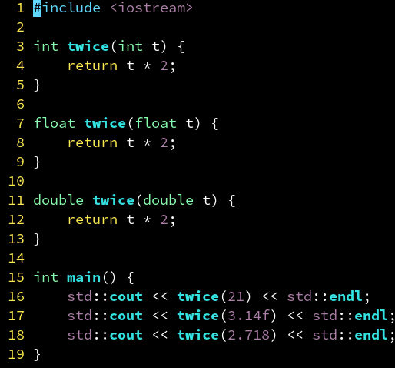
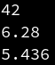
为什么需要模板函数（template）
避免重复写代码。
比如，利用重载实现“将一个数乘以2”这个功能，需要：
为什么面向对象在HPC不如函数式和元编程香了？
这个例子要是按传统的面向对象思想，可能是这样：
令 Int, Float, Double 继承 Numeric 接口类并实现，其中 multiply(int) 作为虚函数。然后定义：
Numeric *twice(Numeric *t) { return t->multiply(2); }
且不说这样的性能问题，你忍得住寂寞去重复定义好几个，然后每个运算符都要声明一个纯虚函数吗？
而且，Float 的乘法应该是multiply(float)，你也去定义好几个重载吗？定义为multiply(Numeric *)的话依然会违背你们的开-闭原则：比如 3.14f * 3，两端是不同的类型，怎么处理所有可能类型的排列组合？
不如放弃类和方法的概念，欣然接受全局函数和重载。

Slide 4
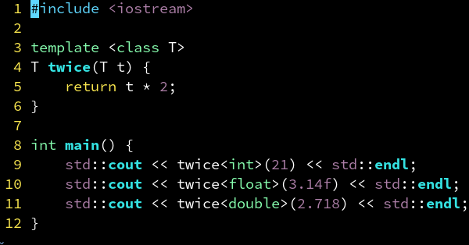
模板函数：定义
使用 template <class T>
其中 T 可以变成任意类型。
调用时 twice<int> 即可将 T 替换为 int。
注意有的教材上写做：
template <typename T>
是完全等价的，只是个人喜好不同。

Slide 5
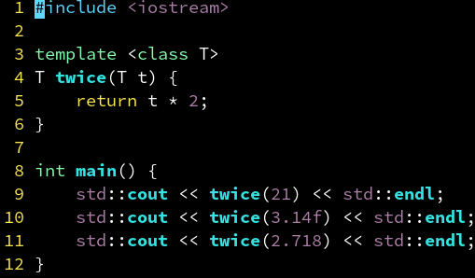
模板函数：自动推导参数类型
那这样需要手动写 <int>，<float> 用起来还不如重载方便了？
别担心，C++ 规定：
当模板类型参数 T 作为函数参数时，则可以省略该模板参数。自动根据调用者的参数判断。

Slide 6
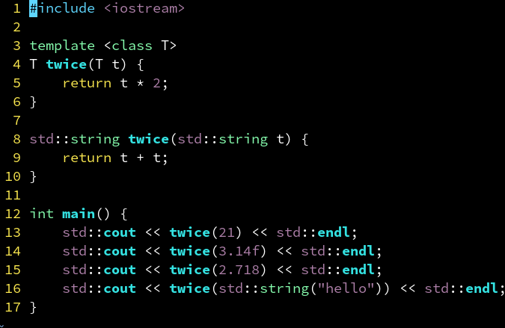
模板函数：特化的重载
有时候，一个统一的实现（比如 t * 2）满足不了某些特殊情况。比如 std::string 就不能用乘法来重复，这时候我们需要用 t + t 来替代，怎么办呢？
没关系，只需添加一个 twice(std::string) 即可，他会自动和已有的模板 twice<T>(T) 之间相互重载。

Slide 7
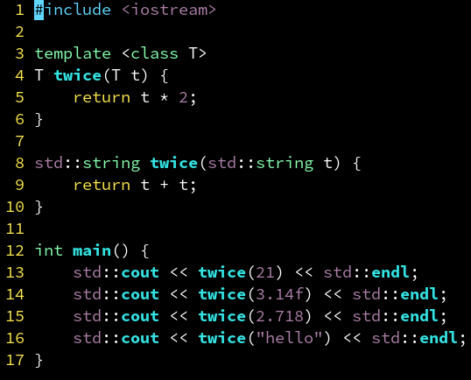
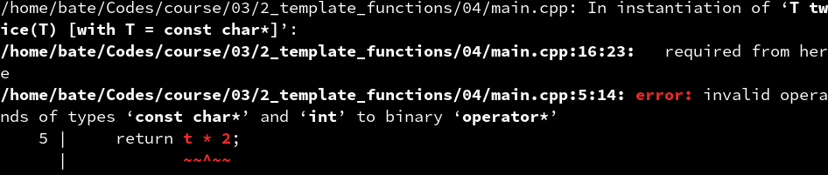
模板函数：特化的重载（续）
但是这样也有一个问题，那就是如果我用 twice(“hello”) 这样去调用，他不会自动隐式转换到 std::string 并调用那个特化函数，而是会去调用模板函数 twice<char *>(“hello”)，从而出错。
可能的解决方案：SFINAE。

Slide 8
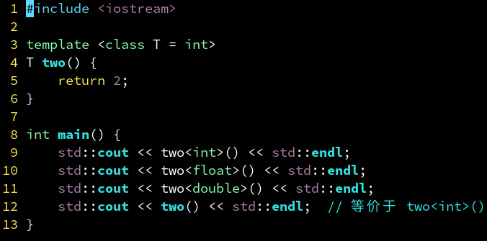
模板函数：默认参数类型
但是如果模板类型参数 T 没有出现在函数的参数中，那么编译器就无法推断，就不得不手动指定了。
但是，可以通过
template <class T = int>
表示调用者没有指定时，T 默认为 int。

Slide 9
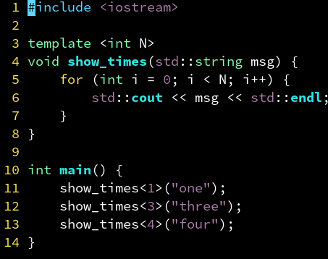
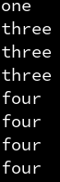
模板参数：整数也可以作为参数
template <class T>
可以声明类型 T 作为模板尖括号里的参数。除了类型，任意整数也可以作为模板参数：
template <int N>
来声明一个整数 N 作为模板参数。
不过模板参数只支持整数类型（包括 enum）。
浮点类型、指针类型，不能声明为模板参数。自定义类型也不可以，比如：
template <float F, glm::vec3 V> // 错误！

Slide 10
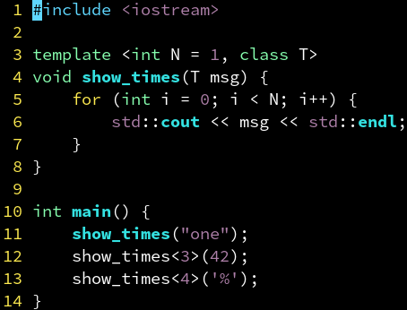
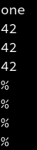
模板参数：多个模板参数
int N 和 class T 可以一起使用。
你只需要指定其中一部分参数即可，会自动根据参数类型（T msg）、默认值（int N = 1），推断尖括号里没有指定的那些参数。

Slide 11
为什么要支持整数作为模板参数：因为是编译期常量
你可能会想，模板只需要支持 class T 不就行了？反正 int N 可以作为函数的参数传入，模板还不支持浮点。
template <int N> void func();
和
void func(int N);
一个是模板参数，一个是函数参数，有什么区别？有很大区别！
template <int N> 传入的 N，是一个编译期常量，每个不同的 N，编译器都会单独生成一份代码，从而可以对他做单独的优化。
而 func(int N)，则变成运行期常量，编译器无法自动优化，只能运行时根据被调用参数 N 的不同。
比如 show_times<0>() 编译器就可以自动优化为一个空函数。因此模板元编程对高性能编程很重要。
通常来说，模板都是强制内联（inline）的，除非使用特殊的手段，否则，定义和实现都必须放在头文件里。
但也正因如此，如果过度使用模板，会导致生成的二进制文件大小剧增，编译变得很慢等。
boost 编译慢的原因找到了……因为他们用了大量的模板。

Slide 12
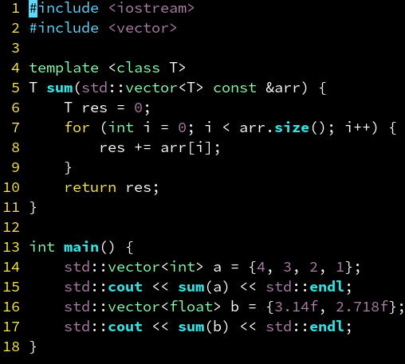
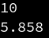
模板参数：参数部分特化
func(T t) 完全让参数类型取决于调用者。
func(vector<T> t) 这样则可以限定仅仅为 vector 类型的参数。
这里用了 const & 避免不必要的的拷贝。
不过，这种部分特化也不支持隐式转换。

Slide 13

模板函数：大家学废了吗！
基本学废！接下来看自动类型推导。

Slide 14
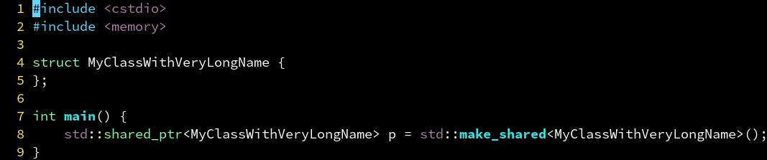
为什么需要自动类型推导（auto）
没有 auto 的话，需要声明一个变量，必须重复一遍他的类型，非常麻烦：

Slide 15
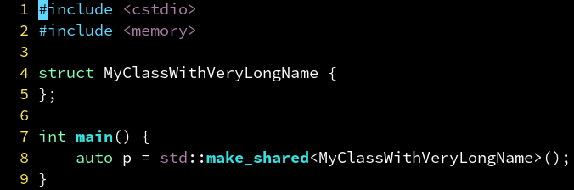
自动类型推导：定义变量
因此 C++11 引入了 auto，使用 auto 定义的变量，其类型会自动根据等号右边的值来确定：

Slide 16
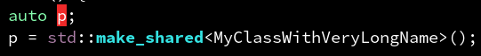
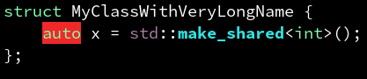
自动类型推导：一些局限性
不过 auto 也并非万能，他也有很多限制。
因为需要等号右边的类型信息，所以没有 = 单独声明一个 auto 变量是不行的：
而且，类成员也不可以定义为 auto：

Slide 17
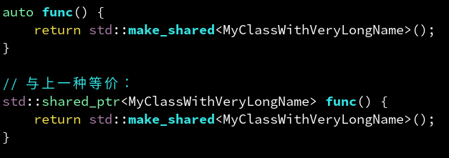
自动类型推导：函数返回值
除了可以用于定义变量，还可以用作函数的返回类型：
使用 auto 以后，会自动被推导为 return 右边的类型。
不过也有三点注意事项：
当函数有多条 return 语句时，所有语句的返回类型必须一致，否则 auto 会报错。
当函数没有 return 语句时，auto 会被推导为 void。
如果声明和实现分离了，则不能声明为 auto。比如：auto func(); // 错误

Slide 18
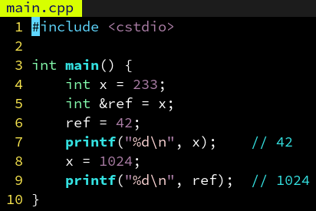
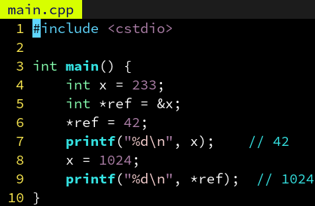
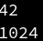
C++特性：引用（int &）
众所周知，C++ 中有一种特殊的类型，叫做引用。只需要在原类型后面加一个 & 即可。
引用的本质无非是指针，当我们试图修改一个引用时，实际上是修改了原来的对象：
等价于：
可见，和C语言的int *相比无非是减少了&和*的麻烦而已。

Slide 19
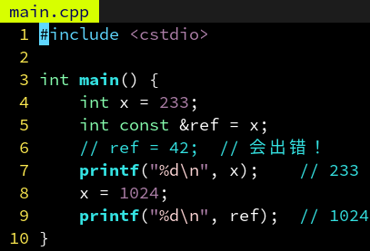
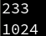
C++特性：常引用（int const &）
如果说 int & 相当于 int *，那么 int const & 就相当于 int const *。
const 修饰符的存在，使得 ref 不能被写入（赋值）。
这样的好处是更加安全（编译器也能够放心大胆地做自动优化）：

Slide 20
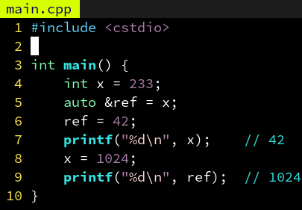
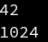
自动类型推导：定义引用（auto &）
当然，auto 也可以用来定义引用，只需要改成 auto & 即可：

Slide 21
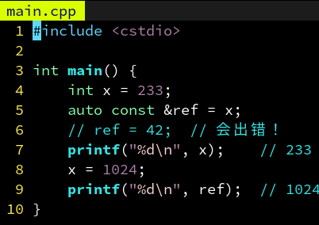
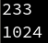
自动类型推导：定义常引用（auto const &）
同理，auto const & 可以定义常引用：

Slide 22
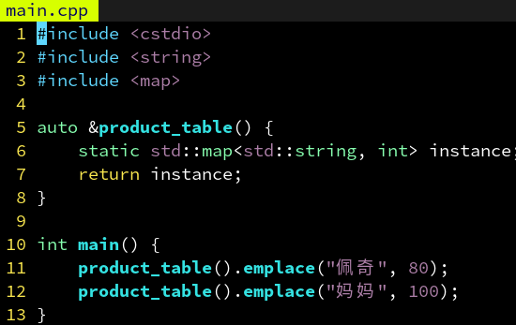
自动类型推导：函数返回引用
当然，函数的返回类型也可以是 auto & 或者 auto const &。比如懒汉单例模式：

Slide 23
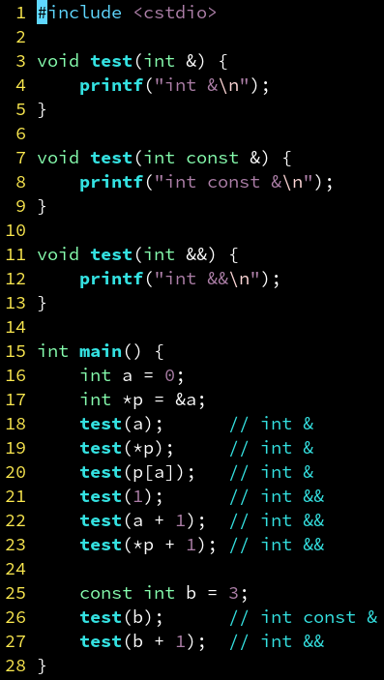
理解右值：即将消失的，不长时间存在于内存中的值
引用又称为左值（l-value）。左值通常对应着一个长时间存在于内存中的变量。
除了左值之外，还有右值（r-value）。右值通常是一个表达式，代表计算过程中临时生成的中间变量。因此有的教材又称之为消亡引用。
得名原因：左值常常位于等号的左边，而右值只能位于等号右边。如：a = 1;
已知：int a; int *p;
左值类型：int &，int const &
左值例子：a, *p, p[a]
右值类型：int &&
右值例子：1, a + 1, *p + 1
不理解右值和右值引用？没关系，老师也不理解，跳过即可！

Slide 24
理解 const：常值修饰符
与 & 修饰符不同，int const 和 int 可以看做两个不同的类型。不过 int const 是不可写入的。
因此 int const & 无非是另一个类型 int const 的引用罢了。这个引用不可写入。
唯一特殊之处，就在于 C++ 规定 int && 能自动转换成 int const &，但不能转换成 int &。
例如，尽管 3 是右值 int &&，但却能传到类型为 int const & 的参数上：
void func(int const &i);
func(3);
而 int & 的参数：
void func(int &i);
func(3);
就会报错。

Slide 25
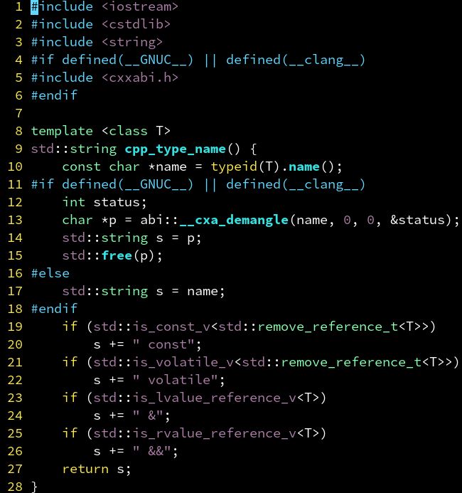
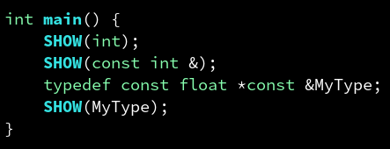
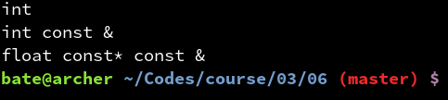
小彭老师发明：一个方便查看类型名的小工具

Slide 26
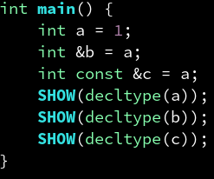
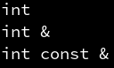
获取变量的类型：decltype
可以通过 decltype(变量名) 获取变量定义时候的类型。

Slide 27
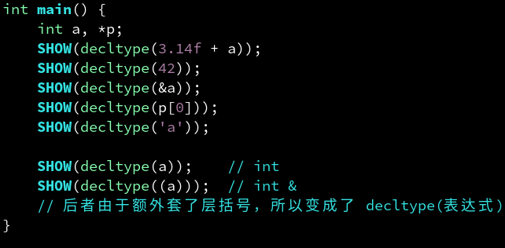
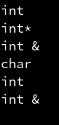
获取表达式的类型：decltype
可以通过 decltype(表达式) 获取表达式的类型。
注意 decltype(变量名) 和 decltype(表达式) 是不同的。
可以通过 decltype((a)) 来强制编译器使用后者，从而得到 int &。

Slide 28
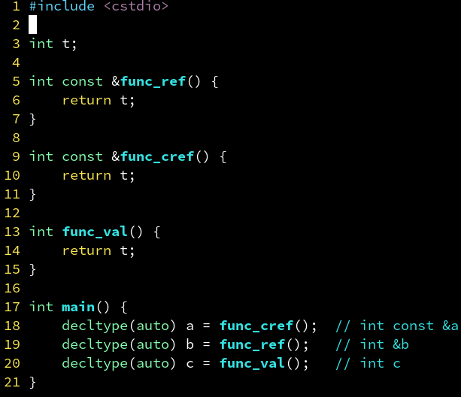
自动类型推导：万能推导（decltype(auto)）
如果一个表达式，我不知道他是个可变引用（int &），常引用（int const &），右值引用（int &&），还是一个普通的值（int）。
但我就是想要定义一个和表达式返回类型一样的变量，这时候可以用：
decltype(auto) p = func();
会自动推导为 func() 的返回类型。
和下面这种方式等价：
decltype(func()) p = func();
在代理模式中，用于完美转发函数返回值。比如：
decltype(auto) at(size_t i) const {
return m_internal_class.at(i); }

Slide 29

恭喜！你已经基本学废了自动类型推导！
怎么样，是不是非常方便呢？
如果不理解，跳过即可。

Slide 30
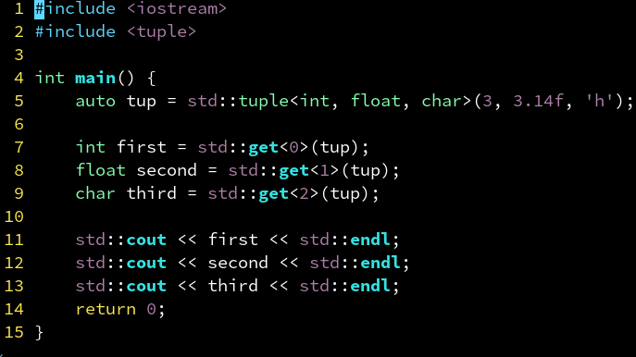
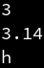
常用容器：tuple
std::tuple<...> 可以将多个不同类型的值打包成一个。尖括号里填各个元素的类型。
之后可以用 std::get<0> 获取第0个元素，std::get<1> 获取第1个元素，以此类推（从0开始数数）。

Slide 31
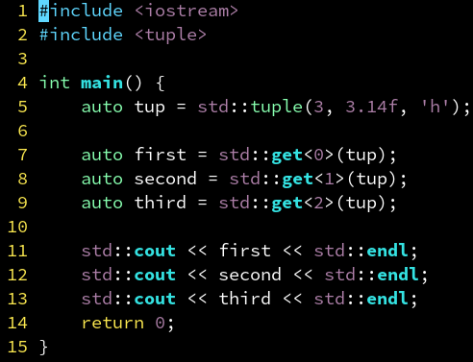
tuple：如何化简
当用于构造函数时，std::tuple<...> 尖括号里的类型可以省略，这是 C++17 的新特性：CTAD。
通过 auto 自动推导 get 的返回类型。

Slide 32
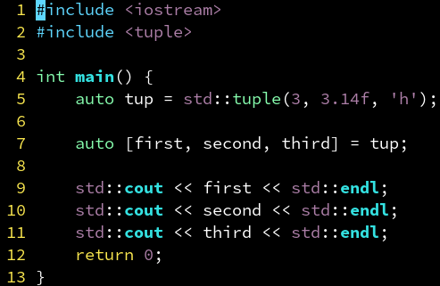
tuple：结构化绑定
可是需要一个个去 get 还是好麻烦。
没关系，可以用结构化绑定的语法：
auto [x, y, ...] = tup;
利用一个方括号，里面是变量名列表，即可解包一个 tuple。里面的数据会按顺序赋值给每个变量，非常方便。

Slide 33
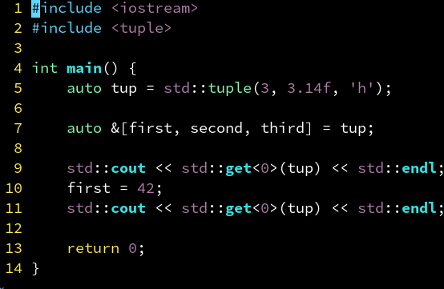
tuple：结构化绑定为引用
结构化绑定也支持绑定为引用：
auto &[x, y, ...] = tup;
这样相当于解包出来的 x, y, ... 都是 auto & 推导出来的引用类型。对引用的修改可以影响到原 tuple 内的值。
同理，通过 auto const & 绑定为常引用：
auto const &[x, y, ...] = tup;
常引用虽然不能修改，但是可以避免一次不必要拷贝。

Slide 34
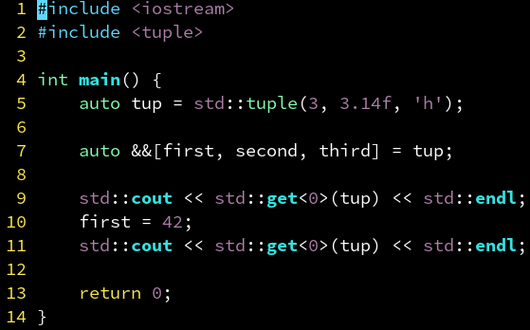
tuple：结构化绑定为万能推导
不过要注意一下万能推导的 decltype(auto)，由于历史原因，他对应的结构化绑定是 auto &&：
auto &&[x, y, ...] = tup; // 正确！
decltype(auto) [x, y, ...] = tup; // 错误！
对的，是两个与号 &&。

Slide 35
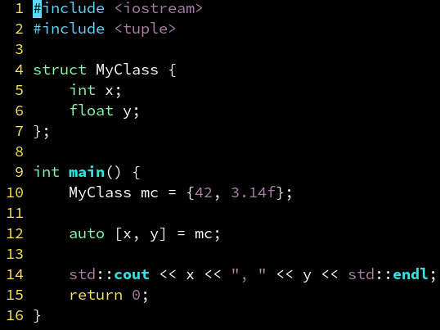
结构化绑定：还可以是任意自定义类！
其实，结构化绑定不仅可以解包 std::tuple，还可以解包任意用户自定义类：
配合打包的 {} 初始化表达式，真是太便利了！
惊不惊喜？意不意外？
可惜 std::get 并不支持自定义类。

Slide 36
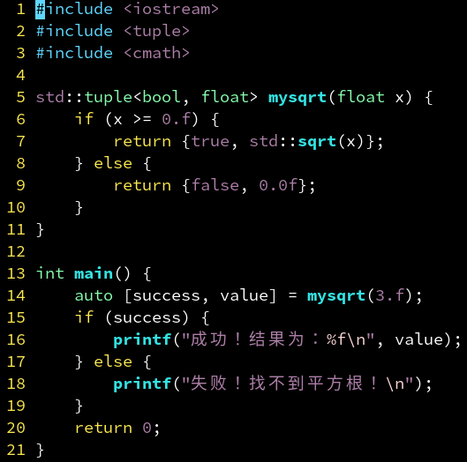
tuple：用于函数多个返回值
std::tuple 可以用于有多个返回值的函数。
如上一讲中所说，当函数返回值确定时，return 可以用 {} 表达式初始化，不必重复写前面的类名 std::tuple。

Slide 37
常用容器：optional
有些函数，本来要返回 T 类型，但是有可能会失败！
上个例子中用 std::tuple<bool, T>，其中第一个 bool 表示成功与否。但是这样尽管失败了还是需要指定一个值 0.0f，非常麻烦。
这种情况推荐用 std::optional<T>。
成功时，直接返回 T。失败时，只需返回 std::nullopt 即可。

